Slide 1
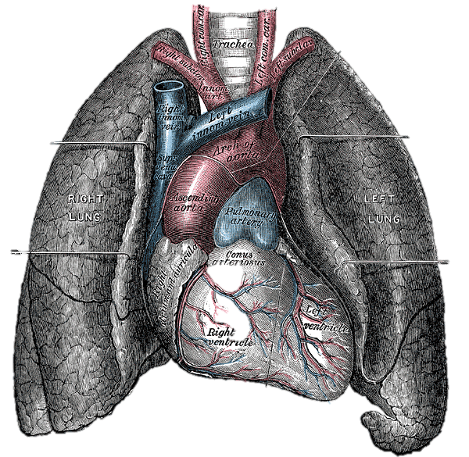
Mujer mayor con disnea progresiva, ¿le falla el corazón?
José Mª Lobos Bejarano. Centro de Salud Jazmín. Madrid

Slide 2
Caso clínico “Mujer mayor con disnea” (I)
Luisa, 83 años.
Antecedentes personales :
HTA de larga evolución.
Control subóptimo a pesar de varios tratamientos previos en combinación.
Ultimo tratamiento: Losartán 100 mg + HCTZ 25 mg + Amlodipino 5 mg (noche).
Glucemia basal alterada (117 mg/dl).
Obesidad tipo I (IMC 31, PC 104).
Dislipemia en tratamiento dietéticos.
Hernia hiatal con ERGE. Tratamiento crónico con omeprazol.
Dolor osteoarticular crónico por poliartrosis. Toma analgésicos y AINES frecuentemente.
IQ: Prótesis total de cadera derca hace 6 meses por coxartrosis.

Slide 3
Caso clínico (II)
Historia actual:
Disnea progresiva (1 mes). Marcada intolerancia al ejercicio, en aumento.
Ligeros edemas MMII.
Ultimas 24-48 horas aumento de la disnea hasta hacerse pequeños esfuerzos y ortopnea, por lo que acude al Centro de salud
No fiebre, no síntomas respiratorios, no vómitos, no diarrea.

Slide 4
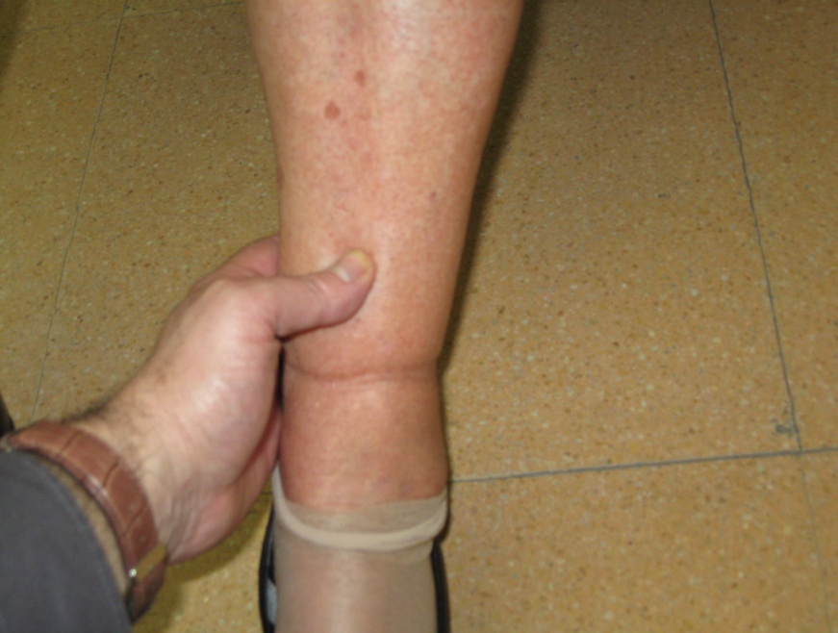
Caso clínico (III)
Examen físico:
TA: 180/105 mmHg.
Taquipneica. Sat O2: 86%.
AP:
Crepitantes hasta campos medios.
No otros hallazgos.
AC:
Rítmica, sin soplos.
Latido de la punta desplazado (palpación).
Abdomen: no ascitis ni hepatomegalia.
MMII:
Edemas pretibiales (++).
Pulsos periféricos presentes.

Slide 5
Caso clínico (IV)
ECG en reposo
RS; CAI; HVI con sobrecarga sistólica severa
.

Slide 6
Pregunta 1
¿Cuál es el diagnóstico más probable del cuadro clínico que presenta Luisa?
Tromboembolismo pulmonar.
Asma o EPOC reagudizado.
Insuficiencia cardiaca.
Trastorno tiroideo.

Slide 7
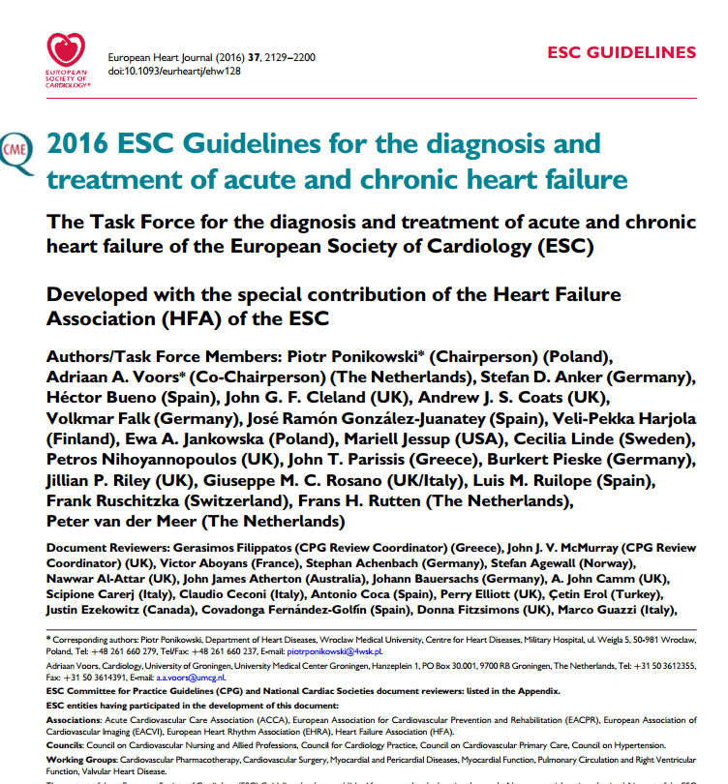
Definición de insuficiencia cardiaca
El diagnóstico de insuficiencia cardiaca sistólica (IC-FSr) requiere 3 condiciones:
Síntomas típicos de IC.
Signos típicos de IC.
Objetivar una FEVI reducida.
El diagnóstico de insuficiencia cardiaca FS preservada (IC-FSp) requiere:
Síntomas típicos de IC.
Signos típicos de IC.
FEVI normal o solo ligeramente reducida.
Presencia de una cardiopatía estructural significativa (Hipertrofia VI / Dilatación de la AI) y/o datos de disfunción diastólica y/o BNP elevado. !!!
2016 ESC Guidelines for the diagnosis and treatment of acute and chronic heart failure. Eur J Heart Fail. 2016;18(8):891-975

Slide 8
Definición de insuficiencia cardiaca: signos y síntomas clínicos (ESC 2016)
Síntomas | Signos
Típicos | Más específicos
Disnea. Ortopnea. Disnea paroxística nocturna. Tolerancia al ejercicio disminuida. Fatiga, cansancio, más tiempo hasta recuperarse del ejercicio inflamación de tobillos. | Presión venosa yugular elevada. Reflujo hepatoyugular. Tercer sonido cardiaco (ritmo galopante). Impulso apical desplazado lateralmente.
Menos típicos | Menos específicos
Tos nocturna. Sibilancias. Sensación de hinchazón. Pérdida de apetito. Confusión (especialmente en ancianos). Decaimiento. Palpitaciones. Mareo. Síncope. Bendopnea. | Aumento de peso (> 2 kg/semana). Pérdida de peso (IC avanzada). Pérdida de tejido (caquexia). Soplo cardiaco. Edema periférico (tobillos, sacro, escroto). Crepitantes pulmonares. Menor entrada de aire y matidez a la percusión en las bases pulmonares (derrame pleural). Taquicardia. Pulso irregular. Taquipnea. Respiración de Cheyne Stoke.s Hepatomegalia. Ascitis. Extremidades frías. Oliguria. Presión de pulso estrecha.
Factores determinantes de IC:
Hipertensión arterial.
Diabetes mellitus.
Enfermedad coronaria.
Antecedentes familiares.
Agentes cardiotóxicos.
Enfermedades sistémicas.
Si no existen estos antecedentes, con un ECG normal, sin sospecha o antecedente de cardiopatía de base la insuficiencia cardiaca es muy poco probable

Slide 9
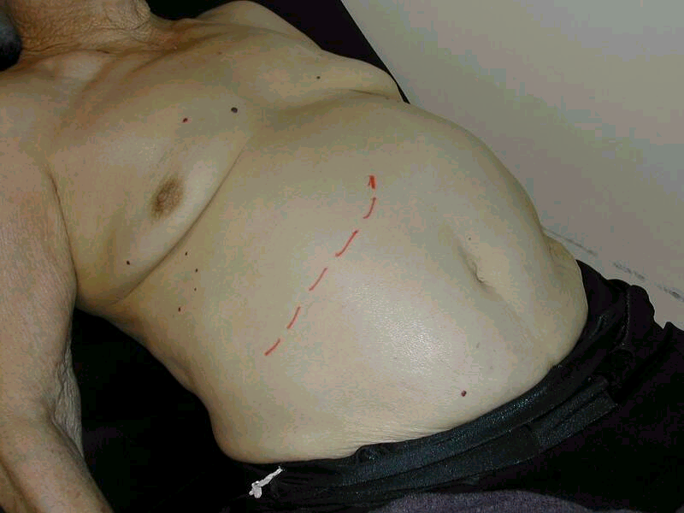
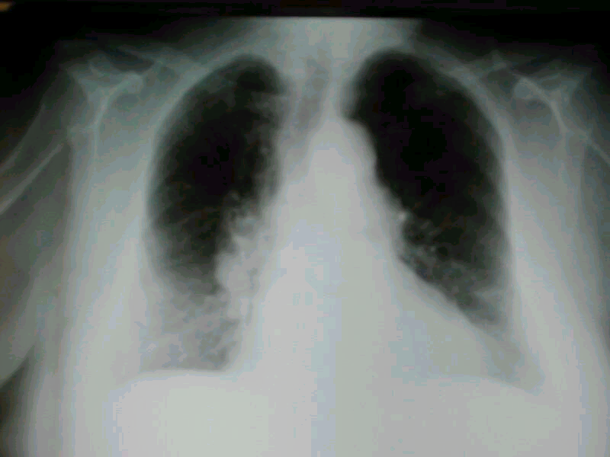
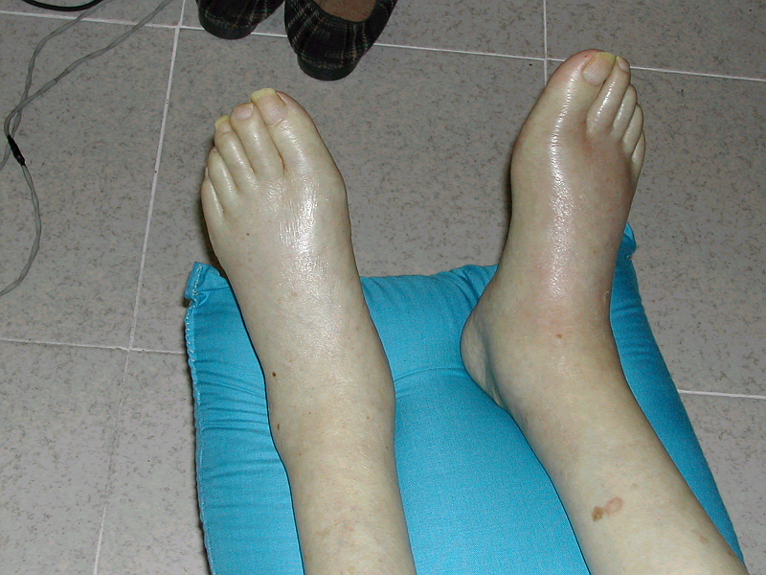
Signos y síntomas de insuficiencia cardiaca
Disnea.
Ortopnea.
DPN.
Fatigabilidad.
Aumento PVY.
Hepatomegalia.
Edemas MMII.

Slide 10
Síntomas y Signos de insuficiencia cardiaca
Síntomas:
Típicos.
Disnea.
Ortopnea.
Disnea paroxística nocturna.
Tolerancia al ejercicio reducida.
Fatiga, cansancio, aumento del tiempo de recuperación.
Edemas MMII.
Signos:
Más específicos.
Elevación de la PVY.
Reflujo hepatoyugular.
Tercer ruido (ritmo de galope).
Desplazamiento del latido apical.
Soplo.
2016 ESC Guidelines for the diagnosis and treatment of acute and chronic heart failure. Eur J Heart Fail. 2016;18(8):891-975

Slide 11
Algoritmo diagnóstico actual (ESC Guidelines, 2016)

Slide 12
Pregunta 2
¿Cuál es la actitud más correcta en este momento ante la situación clínica de Luisa?
Iniciar tratamiento con furosemida oral y reevaluar en 48 horas.
Captopril sublingual + oxigenoterapia.
Remitir al cardiólogo preferente.
Furosemida IV + oxigenoterapia y traslado urgente al hospital.

Slide 13
Ingreso hospitalario: Rx de tórax (evolución)
Congestión pulmonar
(Edema alveolar e intersticial)
Resolución del EAP tras tratamiento
Ausencia de cardiomegalia

Slide 14
Pregunta 3
¿Qué ha podido precipitar la insuficiencia cardiaca en Luisa?
Isquemia miocárdica.
Elevación de cifras tensionales.
Abandono del tratamiento.
Uso de AINES.

Slide 15
Factores precipitantes de desestabilización en la insuficiencia cardiaca
Mal cumplimiento terapéutico
Dieta inadecuada (sobrecarga salina)
HTA no controlada
Infecciones
Arritmias
Fármacos inapropiados (verapamilo, corticoides, AINES, comprimidos efervescentes)
Anemia
2016 ESC Guidelines for the diagnosis and treatment of acute and chronic heart failure. Eur J Heart Fail. 2016;18(8):891-975
Notes:
EL incumplimiento de las indicaciones terapéuticas (dieta y fármacos) es la principal causa. Sin duda se trata de uno de los elementos clave a la hora de mejorar el pronóstico de esta enfermedad (comentario en siguiente diapositiva)
La ausencia de un control óptimo de la HTA está también vinculada a una desestabilización de la ICC. Una crisis hipertensiva es a menudo causa de ingreso en un paciente con disfunción ventricular subyacente, que requiere un tratamiento inmediato.
El TEP es un cuadro clínico realmente frecuente sobre todo en pacientes encamados , en especial tras algún proceso intercurrente que obliga a incrementar el grado de reposo.
Infecciones y arritmias (especialmente la FA), habitualmente detectables con una exploración y anamnesis adecuada, son relativamente frecuentes en la práctica en atención primaria.
El laboratorio en ocasiones puede ser de ayuda para descartar la presencia de anemia o trastornos tiroideos con clínicas poco llamativas en especial en el paciente anciano.
El uso de fármacos inadecuados, a menudo por indicación médica, sigue apareciendo en las distintas series como causa desencadenante frecuente. Sobre todo el uso de antiinflamatorios no esteroideos (AINES), incluidos los de nueva generación (Coxib), esteroides, determinados antidepresivos (tricíclicos) e incluso algunos fármacos cardiovasculares como los calcioantagonistas (verapamilo, diltiazem, nifedipino) y los betabloqueantes si no son administrados con la suficiente cautela.

Slide 16
Ingreso hospitalario: analíticas y tratamiento al alta
Analitica:
Hb: 14,1 gr/dl. Hto: 42%. Hties: 4,4 Mill
Coagulación normal
Varias glucemias en ayunas > 126 mg/dl
Creatinina: 1,31 mg/dl (MDRD-4= 41 ml/min/1,73)
Na+: 138 meq/l; K+: 3,9 meq/l.
CPK, troponinas, Dímero-D normales.
NT-proBNP: 3.350 pg/ml (al ingreso).
Tratamiento al ALTA (5 días):
Furosemida 40 mg: 1 – 1 – 0.
Lisinopril 20 mg/ día.
Carvedilol 6.25 mg/ 12 horas.
Espironolactona 25 mg/día.
Metformina 850 : medio comprimido al día.
Medidas generales (dieta, ejercicio).
Control estricto de la PA y diabetes.
Tomado del informe de alta de la paciente

Slide 17
Pregunta 4
¿Considera correcto el tratamiento al alta?
Totalmente correcto.
Falta una estatina.
No conocemos la Fracción de Eyección, sobra el β-bloqueante.
Falta suplemento de potasio.

Slide 18
Historia natural de la IC
IAM
HTA
Jessup. N Engl J Med 2003; 348: 2007

Slide 19
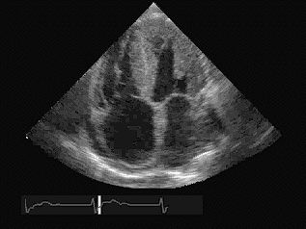
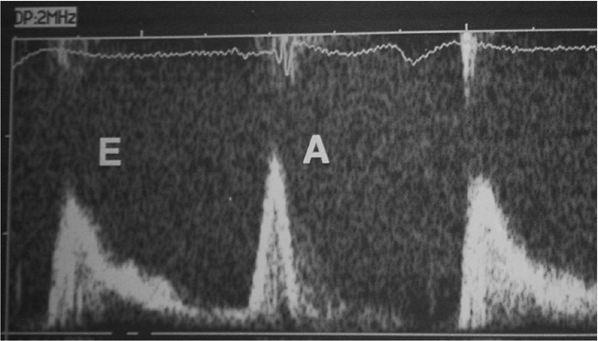
Ecocardiograma (2 meses)
Informe:
Función sistólica conservada (FE 55%).
Hipertrofia VI .
AI dilatada (45 mm).
Válvula aórtica desestructurada con mínima insuficiencia.
Alteración de la función diastólica (relajación alterada) .
Notes:
Resultado del ecocardiograma (informe).

Slide 20
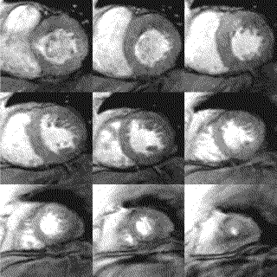
Caracterización de la insuficiencia cardiaca con función sistólica preservada (IC-FSp)
FE conservada.
Hipertrofia VI.
Aurúcula izquierda dilatada.
Flujo de llenado mitral (Onda A > E; e’; E/e’ ratio).
Flujo venoso pulmonar.
Objetivar la Disfunción Diastólica.

Slide 21
¿Qué define mejor la disfunción diastólica?
Relación E/e
ESC Guidelines 2012

Slide 22
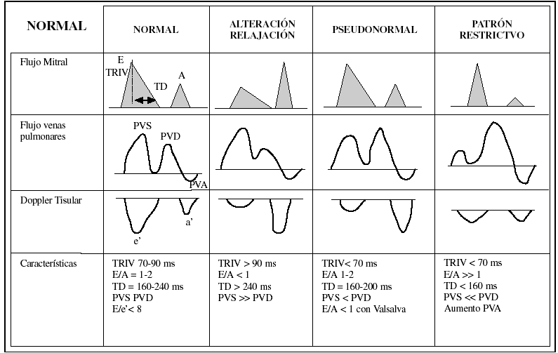
Patrón de llenado transmitral

Slide 23
Evolución del caso clínico: seguimiento en atención primaria
Tratamiento al alta hospitalaria | Tratamiento en atención primaria (médico de familia)
Furosemida 40 mg (1-1-0). | Se cambió tras euvolemia a torasemida 10 mg/día.
Lisinopril 20 mg/ día. | Se mantiene.
Carvedilol 6,25 mg/ 12 horas. | Se cambió a bisoprolol 5 mg al día.
Espironolactona 25 mg/día. | Se redujo a espironolactona 12,5 mg/día.
Metformina 850 (0-1/2-0). | Se mantiene.
 | Se añadió amlodipino 5 mg (1-0-0).
Medidas generales (dieta, ejercicio). Control estricto de la PA y diabetes. | Autocontrol de peso diario hasta situación de euvolemia (peso 'seco'), después cada 48 horas. Información paciente y familia. Optimizar adherencia. Seguimiento en atención primaria: Control de crónicos (médico de familia y enfermería).

Slide 24
Pregunta 5
Respecto al tratamiento de la insuficiencia cardiaca:
Difiere sustancialmente en insuficiencia cardiaca con función sistólica reducida (IC-FSr) e insuficiencia cardiaca con función sistólica preservada (IC-FSp).
Los estudios de morbi-mortalidad con resultados positivos están hechos en IC-FSr.
No se sabe en la actualidad cómo tratar correctamente la IC-FSp.
El tratamiento debe ser el del síndrome clínico de insuficiencia cardiaca en ambos casos.

Slide 25
Evaluación diagnóstica integral: tipo de insuficiencia cardiaca y criterios diagnósticos
Tipo de insuficiencia cardiaca/criterios | Insuficiencia cardiaca con FE reducida | Insuficiencia cardiaca con FE intermedia | Insuficiencia cardiaca con FE preservada
1 | Síntomas y/o signos de insuficiencia cardiaca | Síntomas y/o signos de insuficiencia cardiaca | Síntomas y/o signos de insuficiencia cardiaca
2 | FEVI < 40% | FEVI < 40-49% | FEVI ≥ 40-49%
3 |  | Niveles elevados de PN. A menos uno de los siguientes criterios: Cardiopatía estructural relevante (HVI y/o dilatación de la AI) Datos de disfunción diastólica significativa. | Niveles elevados de PN. A menos uno de los siguientes criterios: Cardiopatía estructural relevante (HVI y/o dilatación de la AI) Datos de disfunción diastólica significativa.
Tabla 2. Diagnóstico de insuficiencia cardiaca: nueva clasificación European Society of Cardiology 2016.
AI: aurícula izquierda; FEVI: fracción de eyección del ventrículo izquierdo;
HVI: hipertrofia del ventrículo izquierdo; PN: péptidos natriuréticos.
HF ESC Guidelines. 2016
Notes:
semfyc mod 1
Las recientes Guías de insuficiencia cardiaca de la Sociedad Europea de Cardiología (ESC, 2016) han redefinido los criterios diagnósticos de IC
Una de las novedades es la inclusión de la FEVI “limítrofe” o en rango medio para los pacientes con FEVI comprendida entre el 40 y 49% (IC-Fem)

Slide 26
Objetivos del tratamiento de la insuficiencia cardiaca
Objetivos principales:
Mejorar calidad de vida.
Pronóstico.
Prevenir reingresos
Objetivos intermedios:
Control de síntomas.
Prevenir la desestabilización
Control estricto de presión arterial
Manejo según tipo disfunción (FE)
Control de la frecuencia cardíaca
Prevenir/tratar la anemia (multifactorial)
Vigilar función renal e iones séricos (K+)

Slide 27
Tratamiento insuficiencia cardiaca
FE > 50%
FE deprimida o reducida
Disfunción Diastólica (FE preservada)
Disfunción Sistólica
Diuréticos / nitratos (DPN).
Betabloqueantes o verapamilo .
IECAS ó ARA-II (si HTA y/o HVI).
Recuperar /mantener ritmo sinusal.
Diuréticos .
IECAS (ARA-II).
Betabloqueantes.
Antialdosterónicos.
Digital (FA).
Ausencia estudios morbimortalidad
CHARM-preserv-> red hospitalización
Terapia basada en la Evidencia

Slide 28
Insuficiencia cardiaca fracción de eyección preservada (IC-FSp) Tratamiento actual
ICC clínica y FEy > 0,50
Restricción sodio.
Control peso.
Suprimir alcohol.
Evitar AINE.
Medidas generales
Retención de Líquidos
HVI
Taquicardia FA
ACO
Diuréticos
Nitratos
IECA
ARAII
β-bloqueantes
Ca++ bradicard

Slide 29
Guías para el diagnóstico y tratamiento de la insuficiencia cardiaca aguda y crónica con Fereducida [IC-FEr] (ESC, 2016)
Recomendaciones | Clase | Nivel
Se recomienda un IECA combinado con un bloqueador beta para pacientes sintomáticos con IC-FEr para reducir el riesgo de hospitalización por IC y muerte | I | A
Se recomienda un bloqueador beta combinado con un IECA para pacientes con IC-FEr sintomática estable para reducir el riesgo de hospitalización por IC y muerte | I | A
Se recomienda administrar un ARM a los pacientes con IC-FEr que permanecen sintomáticos a pesar del tratamiento con un IECA y un bloqueador beta para reducir el riesgo de hospitalización por IC y muerte | I | A
ARM: antagonista del receptor de mineralcortidoides; IC: insuficiencia cardiaca;<IC-FEr: insuficiencia cardiaca con fracción de eyección reducida; IECA: inhibidor de la enzima de conversión de la angiotensina; NYHA: clase funcional de la New York Heart Association
Tratamiento farmacológico indicado potencialmente para todos los pacientes
con IC-FEreducida
IECA (ó ARA-II si el IECA no se tolera)
para todos los pacientes con FE ≤ 40%
Betabloqueante (además de IECA ó ARA-II)
para todos los pacientes con FE ≤ 40%
Antialdosterónicos para todos los pacientes que persisten sintomáticos a pesar de los previos
Guías IC ESC 2016. European Heart Journal doi:10.1093/eurheartj/ehw128
Notes:
NYHA

Slide 30
Pregunta 6
Respecto al tratamiento de la insuficiencia cardiaca con FE reducida (IC-FEr), ¿cuál de los siguientes no ha demostrado una mejoría pronostica de la enfermedad?
Diuréticos de asa.
Antialdosterónicos.
IECAS.
ARNI (Sacubitril-valsartan).

Slide 31
Tratamiento de la IC con FE reducida. Guías ESC 2016
ªIC-FEr: FEVI < 40%.
^{b}Sintomático: NYHA II-IV.
^{c}En caso de intolerancia o contraindicación a IECA, utilice un ARA-II.
^{d}En caso de intolerancia o contraindicación a ARM, utilice un ARA-II.
^{e}Con ingreso hospitalario por IC en los últimos 6 meses o con péptidos natriuréticos elevados (BNP > 250 pg/ml o NT-proBNP > 500 pg/ml en varones y 750 pg/ml en mujeres).
^{f}Con péptidos natriuréticos plasmáticos elevados (BNP ≥ 150 pg/ml o NT-proBNP plasmático ≥ 600 pg/ml) u hospitalización por IC en los últimos 12 meses con BNP plasmático ≥ 100 pg/ml o NT-proBNP plasmático ≥ 400 pg/ml. ^{g}En dosis equivalentes a enalapril 10 mg/12 h. ^{h}Con un ingreso por IC en el año anterior.
^{i}La TRC está recomendada si QRS ≥ 130 ms y BRI (en ritmo sinusal).
^{j}Se debe considerar la TRC si QRS ≥ 130 ms sin BRI (en ritmo sinusal) o en pacientes con FA siempre que se disponga de captura biventricular (decisión individualizada).
Si la FEVI ≤ 35% a pesar de TMO o en caso de historia de TV/FV, implante un DAI
Paciente con IC-FErª sintomática^{b}
Diuréticos para aliviar los síntomas y signos de congestión
Tratamiento con IECA^{c} y bloqueador beta
aumente hasta dosis máxima basada en la evidencia
Clase I
Sigue sintomático y FEVI ≤ 35%
No
Sí
Añada un ARM^{d,e}
(aumente hasta dosis máxima basada en la evidencia)
Sí
Sigue sintomático y FEVI ≤ 35%
No
Sí
Tolera un IECA (o ARA-II)^{f,g}
Ritmo sinusal
duración QRS ≥ 130 ms
Ritmo sinusal, FC ≥ 70 lpm
Sustituya IECA por INRA
Evalúe la necesidad de TRC^{i,j}
Ivabradina
Estos tratamientos pueden combinarse cuando esté indicado
Síntomas resistentes
Sí
No
Considere la administración de digoxina, H-ISDN o DAVI,
o trasplante cardiaco
No son necesarias medidas adicionales Considere reducir la dosis de diuréticos
Guías ESC 2016 en Insuficiencia Cardiaca.
Rev Esp Cardiol. 2016;69(12):1167.e1-e85

Slide 32
Mejoría sintomática.
Mejoría pronóstica estabilidad clínica.
Medidas Generales
Educación paciente
Ingesta de sodio. Ejercicio.
IECAS (ARA-II si intolerancia)
BETABLOQUEANTES
Carvedilol, bisoprolol, nevibolol…
DIURETICOS del ASA >>>> TIAZIDAS
Posibles combinaciones
Antialdosterónicos
Si persisten síntomas, valorar:
remitir A. Especializada
ARNI (Sacubitril-valsartan)
Ivabradina (en RS, FC > 70x´)
Resincronización (BCRI); otros.
DIGOXINA
En pacientes con FA (+ ACO)
En RS (DIG Trial)
Tratamiento individualizado: tolerancia, comorbilidad (isquemia, FA, HTA, ERC).
Tratamientos coadyuvantes: nitratos (angina, disnea paroxística nocturna/ortopnea), amlodipino (angina o HTA).
Remitir a Atención Especializada (ej. unidad IC) si el paciente persiste sintomático a pesar de tratamiento correcto.

Slide 33
Uso de diuréticos en insuficiencia cardiaca desestabilizada
Diuréticos del asa
DOSIS MÁXIMA
RECOMENDADA
IECAS
DOSIS
MANTENIMIENTO
B-BLOQ
Estabilización
SÍNTOMAS
CONGESTIVOS
MEJORÍA
CLÍNICA
Protocolos FMC. I Cardíaca 2015
Notes:
En situaciones de desestabilización debe utilizarse un diurético del asa a dosis altas e ir reduciendo progresivamente la dosis, conforme se va controlando la sobrecarga hidrosalina y los síntomas congestivos (Figura). Puede comenzarse con furosemida 160 mg/día (en dos dosis diarias), 120 mg, 80 mg, 40 mg, 20 mg. (por ejemplo en dos a cuatro semanas). Si se requieren dosis > 160 mg/día debe valorarse el ingreso hospitalario para tratamiento parenteral (el edema de la mucosa intestinal en la ICC puede reducir la absorción).
De forma concomitante, se irá aumentando la dosis del IECA que, al contario, requiere un inicio con dosis bajas y aumentarla progresivamente.
Si la situación inicial no es muy comprometida, puede comenzarse con dosis menores y valorar la respuesta. Una vez estabilizado el paciente, puede dejarse una dosis baja de mantenimiento o pasar a un diurético tiazídico. (Grupo de Trabajo ICC semFYC, Protocolos FMC. I Cardíaca 2002/02 Doyma).
El uso aislado de diuréticos a largo plazo provoca activación neurohormonal, lo que probablemente puede tener un efecto adverso sobre el pronóstico. La asociación a los IECA contrarresta este efecto. El objetivo debe ser alcanzar la dosis de IECA recomendada en los ensayos, manteniendo la mínima dosis de diurético posible que permita al paciente estar libre de síntomas o estabilizado, al haber controlado la sobrecarga hidrosalina (estado de “euvolemia”). Debe tomarse como referencia el peso del paciente en esta situación clínica, para valorar ulteriores cambios.

Slide 34
Uso de diuréticos: aspectos prácticos
Dosis recomendadas para su uso en Atención Primaria.
Posibles combinaciones de 2 diuréticos (nunca 3):
ANTIALDOSTER.
Espironolactona
12.5-25 mg/día.
Eplerenona
25-50 mg/día.
SOLO
Excepcionalmente
50 ó > mg/día.
D. DEL ASA
FUROSEMIDA
20- 160 mg/día.
TORASEMIDA
5-20 mg/día.
TIAZIDAS
Hidroclorotiazida
25-50 mg/día.
CLORTALIDONA
25-50 mg/día.
Protocolos FMC. I Cardíaca, 2015
Notes:
Se señalan las dosis recomendadas de los diferentes tipos de diuréticos en la ICC.
Las tiazidas no deben utilizarse en presencia de insuficiencia renal (Cp > 2,5 mg/dl). Debe recordarse que tienen efecto “techo” (probablemente en torno a 100 mg/día) y que por mucho que se eleve la dosis no se obtiene mayor respuesta. Por ese a partir de 50 mg/día aconsejamos pasar a un diurético del asa.
Respecto a la espironolactona, se trata de un diurético débil con efecto antagonista de la aldosterona, que fue evaluado a dosis bajas (25 mg/día) por su acción inhibidora neurohormonal en el estudio RALES (New Engl J Med , 1999) en pacientes con ICC en clase funcional III-IV, demostrando un efecto positivo sobre la supervivencia (reducción de mortalidad total de un 30 %).
También mostró un beneficio significativo sobre las hospitalizaciones por empeoramiento de la ICC (reducción de un 35 %). Los efectos adversos más frecuentes fueron la ginecomastia en varones (9 %) y la hiperpotasemia grave (2%).
Su empleo a dosis bajas (25 mg/día) también puede ser útil en pacientes con ICC de cualquier grado, aprovechando su efecto ahorrador de potasio así como su potenciación de efecto diurético asociado a tiazidas o diuréticos del asa, ya que a esta dosis la espironolactona carece de un efecto diurético significativo.
La espironolactona está contraindicada en pacientes con insuficiencia renal (creatinina > 2,5 mg/dl), hiperpotasemia (K+ > 5 meq/L) y en pacientes que reciben otros diuréticos ahorradores de K+ (criterios de exclusión del estudio RALES) .
Es importante controlar los niveles de potasio y la función renal de forma periódica, dado que generalmente también el paciente recibirá otros diuréticos (del asa o tiezídicos) e IECA y quizás digoxina.

Slide 35
IECAS en insuficiencia cardiaca sistólica
Metaanálisis de estudios con > 1.000 pacientes
Mortalidad total
RRR: 26% (17-34%) (OR: 0,74).
NNT: 15. (60 + evit/1.000 pacientes/30 meses).
Prolongación esperanza de vida > 6 meses.
Indicación Clase I-A en Guías (reducción de + e ingresos).
Comenzar con dosis bajas y control función renal e iones.
Titular hasta dosis objetivo o máxima tolerada.
Enalapril, lisinopril, ramipril… (uso crónico).
40
30
29,1
23,4
20
10
0
IECA
Placebo
Flather, Yusuf . Lancet 2000, 355:1575-81
Notes:
En el año 2000 fue publicado este importante meta-análisis (Flather, Yusuf . Lancet 2000, 355:1575-81) que incluyó todos los ensayos con IECA disponibles, que hubieran incluidos 1000 o más pacientes. La reducción del riesgo de muerte fue de un 26 % (IC 17-34%), evitando 60 muertes por cada 1000 pacientes tratados con IECA durante un período de 30 meses (NNT para evitar una muerte igual a 15).
La prolongación media de la esperanza de vida fue algo superior a seis meses.

Slide 36
Betabloqueantes en la IC sistólica: uso clínico
Pacientes con IC idealmente en situación estable. Indicado en cualquier clase funcional. Posible inicio hospitalario (dosis muy bajas).
No efecto de clase: solo β-Bloqueantes testados en insuficiencia cardiaca.
Contraindicaciones: bradicardia (< 60 lpm), bloqueo A-V, hipotensión, broncoespasmo, arteriopatía periférica severa.
Comenzar con dosis bajas e ir aumentando hasta dosis objetivo (máxima tolerada o la alcanzada en los ensayos).
Carvedilol: 3,125 mg /12h ---> 25 mg/12h.
Bisoprolol: 1,25 mg/día ---> 10 mg/día.
Metoprolol CR/XL: 25 mg/día ---> 200 mg/día.
Nevibolol 1,25 mg/día ---> 10 mg/día.
Aumentar la dosis a intervalos de 1-2 semanas según tolerancia.
Vigilar: bradicardia, hipotensión, bloqueo AV, empeoramiento insuficiencia cardiaca.
2016 ESC Guidelines for the diagnosis and treatment of acute and chronic heart failure. Eur J Heart Fail. 2016;18(8):891-975
Notes:
La indicación de los BB en la IC crónica en el momento actual está bien establecida, ya que han demostrado beneficio pronóstico en múltiples ensayos clínicos bien diseñados y en metaanálisis (Lechat P. Circulation 1998: 98: 1184-91; Brophy JM. Ann Intern Med 2001; 134: 150-160)
Todos los ensayos han sido diseñados de modo que el BB era añadido a la terapia convencional de la IC (diuréticos, IECA y opcionalmente digoxina), consideración necesaria para su introducción en la práctica clínica. Se exigía una situación de estabilidad previa de algunas semanas y situación de “euvolemia” (nula o mínima presencia de congestión pulmonar o sistémica).
Las contraindicaciones de los ensayos se señalan en la diapositiva y son las que habría que tener presentes a la hora de instaurar un tratamiento.
La administración de los BB ha de ser muy cautelosa, con aumento progresivo de dosis y por médicos clínicos bien adiestrados en su uso, exigiendo una estrecha coordinación entre atención primaria y especializada.
Pasos a seguir para titulación de dosis del BB en la ICC:
1)Comenzar siempre con dosis muy bajas y aumentar progresivamente (cada dos semanas) según las pautas utilizadas en los ensayos clínicos.
Carvedilol: 3,12 – 6,25 – 12,5 – 25 (mg/ 12 horas)
Bisoprolol: 1,25 – 2,5 - 3,75 – 5 – 7,5 – 10 (mg/día)
2) En caso de presentarse efectos adversos:
A) si retención hidrosalina/síntomas congestivos: aumentar dosis de diuréticos.
B) Si hipotensión sintomática ó TAS < 100 mmHg sin síntomas: reducir dosis de IECA.
Si tras A) y/o B) persisten efectos adversos, reducir dosis de BB.
3) Detenerse en la máxima dosis tolerada o en la dosis objetivo.

Slide 37
Antialdosterónicos en IC sistólica
Espironolactona (Estudio RALES)¹
1.663 pacientes con ICC clase III-IV y FE ≤ 0,35
Espironolactona (25 mg/día) vs placebo
↓ 29% mortalidad total; ↓ 36% ingresos por IC
Hiperpotasemia grave(>6 meq/L) 2%; ginecomastia 9%
Eplerenona (EPHESUS Trial)²
Eplerenona vs placebo en 6.634 pacientes con DVI o IC post-IAM.
↓ mortalidad total 15 % (p= 0.008) y CV (17 %)
Hiperpotasemia grave 5,5%; (3.9% con placebo)
(1) Pitt B. N Engl J Med 1999; 341: 709. (2) Pitt B.N Engl J Med 2003; 348: 1309
Notes:
La espironolactona a baja dosis, añadida al tratamiento convencional, reduce la morbimortalidad en pacientes con ICC severa (Pitt B. RALES study N Engl J Med 1999; 341: 709-717)
Se trata de un diurético débil con efecto antagonista de la aldosterona, que fue evaluado a dosis bajas (25 mg/día) por su acción inhibidora neurohormonal en el estudio RALES (36) en pacientes con ICC en clase funcional III-IV, demostrando un efecto positivo sobre la supervivencia (reducción de mortalidad total de un 30 %).
También mostró un beneficio significativo sobre las hospitalizaciones por empeoramiento de la ICC (reducción de un 35 %). Los efectos adversos más frecuentes fueron la ginecomastia en varones (9 %) y la hiperpotasemia grave (2%).
Su empleo a dosis bajas (25 mg/día) también puede ser útil en pacientes con ICC de cualquier grado, aprovechando su efecto ahorrador de potasio así como su potenciación de efecto diurético asociado a tiazidas o diuréticos del asa, ya que a esta dosis la espironolactona carece de un efecto diurético significativo ( C).
La espironolactona está contraindicada en pacientes con insuficiencia renal (creatinina > 2,5 mg/dl), hiperpotasemia (K+ > 5 meq/L) y en pacientes que reciben otros diuréticos ahorradores de K+ (criterios de exclusión del estudio RALES)
Actualmente se encuentra en marcha el ensayo Ephesus, que utiliza la eplerenona, un inhibidor de la aldosterona similar a espironolactona pero con menos efectos adversos.

Slide 38
Niveles de digoxinemia en insuficiencia cardiaca ¿Cuál es la dosis óptima?
DIG subestudio en 1171 varones con niveles de digoxinemia disponibles, comparados con 2611 asignados a placebo .
0,5-0,8 mg/ml
29,9 %
0,9-1,1 mg/ml
38,8 %
> 1,2 mg/ml
48,0 %
Mortalidad total
Rathore S. JAMA 2003; 289: 871

Slide 39
LCZ696 (sacubutrilo+valsartán): inhibidor de la neprilisina y del receptor AT1 de la angiotensina II
INRA
Inhibidor de la neprilisina y del receptor de la angiotensina
ANP, BNP, CNP, otros péptidos vasoactivos*
LCZ696
SRAA
Angiotensinógeno (secreción en hígado)
↓
Ang I
↓
Ang II
Receptor AT₁
Neprilisina
X
Sacubitrilo
(AHU377; profármaco)
Fragmentos inactivos
X
Estimulando
Vasodilatación
↓ Presión sanguínea
↓ Tono simpático
↓ Niveles de aldosterona
↓ Fibrosis
↓ Hipertrofia
↑ Natriuresis/diuresis
LBQ657
(inhibidor de NEP)
Valsartán
Inhibiendo
Vasoconstricción
↑ Presión sanguínea
↑ Tono simpático
↑ Aldosterona
↑ Fibrosis
↑ Hipertrofia
Sustratos de neprilisina listados en orden de relativa afinidad por NEP: ANP, CNP, Ang II, Ang I, adrenomedulina, sustancia P, bradicinina, endotelina 1, BNP, INRA.
Levin et al. N Engl J Med. 1998; 339: 321-328. 2. Nathisuwan & Talbert. Pharmacotherapy. 2002; 22: 27-42. 3. Schrier & Abraham. N Engl J Med. 1999; 341: 577-585.
4. Langenickel & Dole. Drug Discov Today: Ther Strateg. 2012; 9: e131-e139. 5. Feng et al. Tetrahedron Letters. 2012; 53: 275-276.
Notes:
INRA (inhibidores de la neprilisina y del receptor de la angiotensina). Nueva clase farmacológica con efecto dual: antagonista de receptores de angiotensina más inhibición de la neprilisina.
LCZ696 es un complejo supramolecular que combina sacubitrilo y valsartán. La acción conjunta de ambos es capaz de inhibir a la vez dos vías:
Sacubitrilo: inhibe la neprilisina; de esta forma aumentan las concentraciones de péptidos natriuréticos, con sus potenciales beneficios fisiopatológicos en la insuficiencia cardiaca.
Valsartán: inhibe el SRAA, logrando los beneficios fisiopatológicos y clínicos ya conocidos de esta molécula.
Los efectos beneficiosos globales de sacubitrilo/valsartán todavía no son del todo conocidos, y probablemente sean superiores a la simple suma del mecanismo de acción de estas dos moléculas por separado.

Slide 40
Activación neurohormonal en la ICC

Slide 41
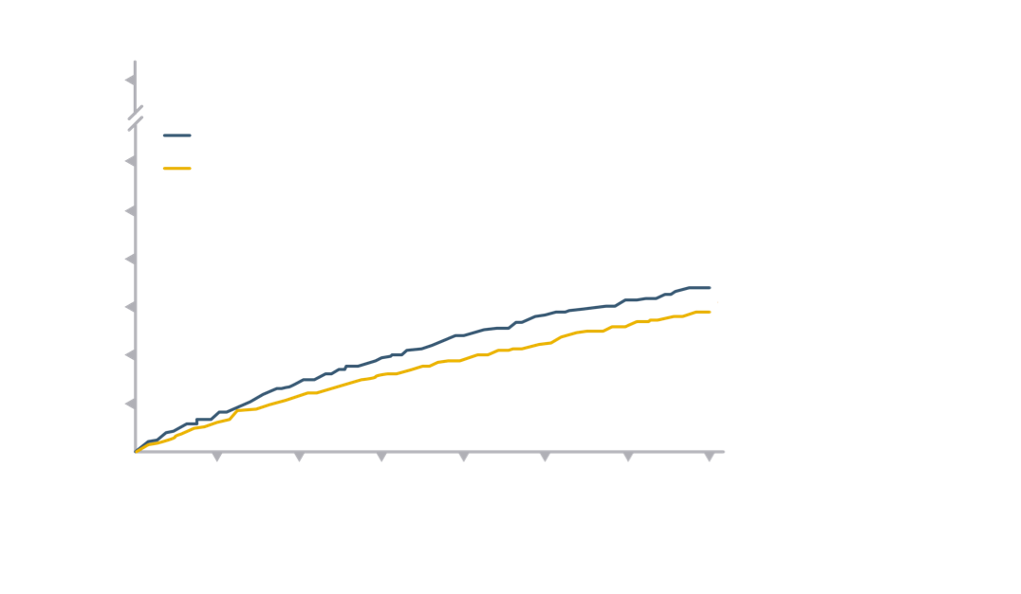
Estudio PARADIGM: Resultados en el objetivo primario
Muerte por causas CV o primera hospitalización por IC
1,0
Enalapril
ENTRESTO®
0,6
NNT: 21
0,5
NNT: Número de pacientes que se estima que es necesario tratar con Entresto®, en lugar de con enalapril, para prevenir el suceso indicado.
Hazard ratio= 0,80 (95% CI: 0,73-0,87)
P<0,001
0,4
↓ 20%
Probabilidad acumulada
0,3
0,2
0,1
0
0
180
360
540
720
900
1.080
1.260
Días desde la aleatorización
Número de pacientes en riesgo
ENTRESTO®
Enalapril
4.187
4.212
3.922
3.883
3.663
3.579
3.018
2.922
2.257
2.123
1.544
1.488
896
853
249
236
ENTRESTO ®, superior a enalapril en reducción
de riesgo de muerte CV o de hospitalización por IC
ENTRESTO ®, superior a enalapril en reducción
de riesgo de muerte CV o de hospitalización por IC
McMurray et al. N Engl J Med. 2014; 371(11): 993-1.004.
CV: cardiovascular; HR: hazard ratio; IC: insuficiencia cardiaca;
IC 95%: intervalo de confianza del 95%; NNT: número necesario para tratar;

Slide 42
Fármacos recomendados en las Guías para la reducción de la morbi-mortalidad en la IC-FEred y dosis
 | Dosis de inicio (mg) | Dosis objetivo (mg)
IECAs
Captoprilª | 6.25 t.i.d. | 50 t.i.d.
Enalapril | 2.5 b.i.d. | 10-20 b.i.d.
Lisinopril^{b} | 2.5-5.0 o.d. | 20-35 o.d.
Ramipril | 2.5 o.d. | 10 o.d.
Trandolaprilª | 0.5 o.d. | 4 o.d.
Betabloqueantes
Bisoprolol | 1.25 o.d. | 10 o.d.
Carvedilol | 3.125 b.i.d. | 25 b.i.d.^{d}
Metoprolol succinato (CR/XL) | 12.5-25 o.d. | 200 o.d.
Nebivolol^{c} | 1.25 o.d. | 10 o.d.
ARA-II
Candesartán | 4-8 o.d. | 32 o.d.
Valsartán | 40 b.i.d. | 160 b.i.d.
Losartán^{b,c} | 50 o.d. | 150 o.d.
ARM
Eplerenona | 25 o.d. | 50 o.d.
Espironolactona | 25 o.d. | 50 o.d.
INRA
Sacubitrilo/valsartán | 49/51 b.i.d. | 97/103 b.i.d.
Bloqueadores del canal If
Ivabradina | 5 b.i.d. | 7.5 b.i.d.
Dosis de fármacos que modifican la historia natural
de la enfermedad, basadas en la evidencia obtenida
a través de estudios clínicos aleatorizados clave en
insuficiencia cardiaca y fracción de eyección reducida
(o tras infarto de miocardio)
Guías ESC 2016 en Insuficiencia Cardiaca.
Rev Esp Cardiol. 2016;69(12):1167.e1-e85

Slide 43
Conclusiones (I)
La sospecha diagnóstica de IC se basa en la presencia de síntomas y signos de congestión.
El diagnóstico sindrómico se complementa con ECG, determinación de péptidos natriuréticos y el ecocardiograma .
El ecocardiograma es el método de elección para determinar la función sistólica y diastólica y diferenciar entre IC-FEr y IC-FEp.
La insuficiencia cardiaca es poco probable en ausencia de cardiopatía de base de factores de riesgo cardiovasculares (HTA; DM, enfermedad coronara) y ECG normal.
La IC-FEp es más común en el anciano con múltiples comorbilidades y estructurales cardiacas (HVI, volumen de la aurícula izquierda) detectadas por ecocardiografía.

Slide 44
Conclusiones (II)
El control de los factores de riesgo de insuficiencia cardiaca (medidas no farmacológicas y farmacológicas) puede retrasar la historia natural de la enfermedad o incluso evitarla.
El uso de IECA, β-bloqueantes y antagonistas del receptor de mineralcorticoides (ARM) dispone de sólidas evidencias sobre supervivencia y reducción del riesgo de hospitalización por insuficiencia cardiaca.
El tratamiento de la IC-FEp está peor definido que en la IC-FEr.
Los resultados de los ensayos clínicos publicados no encuentran beneficio pronóstico significativo de ninguno de los fármacos probados en la IC-FEp .
El uso de la digoxina en pacientes en ritmo sinusal, se limitaría a los casos sintomáticos a pesar del tratamiento óptimo de la insuficiencia cardiaca.

